Slide 1
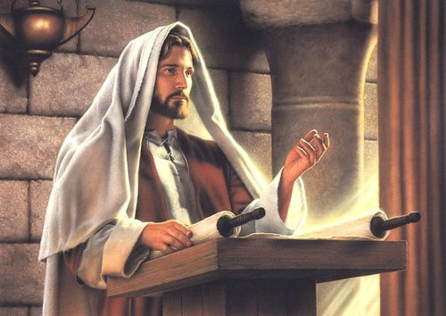
Marcos 1:21,22
Entraram em Cafarnaum e, logo no sábado, indo ele à sinagoga, ali ensinava.
E maravilharam-se da sua doutrina, porque os ensinava como tendo autoridade, e não como os escribas.
JESUS! O MELHOR DIRETOR E PROFESSOR DA ESCOLA SABATINA

Slide 2
Neste ano de 2016, a Escola Sabatina completou 163 anos. A partir daí, têm-se multiplicado em todo o mundo, e atualmente ultrapassa os 21 milhões de alunos espalhados em 209 países. É por meio desta grande escola que a maioria dos adventistas de todo o mundo é discipulada, fortalece a fé na Palavra de Deus, aprofunda a comunhão e prepara-se para o testemunho pessoal.

Slide 3
Considerando que vivemos em um mundo globalizado, em constante mudança, a Escola Sabatina precisa se adequar a esta nova realidade. Portanto, deve tornar clara
a razão da sua existência, dinamizar as metodologias, capacitar os professores em atividade, formando novos líderes, para que pastoreiem e coordenem o evangelismo em sua Unidade de Ação.

Slide 4
Como um verdadeiro centro de formação
e desenvolvimento de discípulos, e que o seu funcionamento acontece através das
classes de Rol do Berço, Jardim da Infância, Primários, Juvenis, Adolescentes, Jovens e Adultos, proporcionando conhecimento bíblico constante, relevante e atualizado, de acordo com a faixa etária e resultando em amadurecimento spiritual e envolvimento com a missão, conforme os dons.

Slide 5
Considerando que a Escola Sabatina tem sido o principal meio de educação religiosa da Igreja Adventista do Sétimo Dia, esta torna-se responsável por manter a unidade doutrinária mundial, fortalecer a identidade adventista e aprofundar a experiência de comunhão, relacionamento e missão.

Slide 6
COMUNHÃO:
1. Chamar líderes e membros a um maior compromisso com o estudo diário da lição.
2. Estabelecer o Projeto Maná em todas as igrejas e grupos, como um incentivo ao estudo
diário e aquisição da lição.
3. Desenvolver ações locais para fomentar a aquisição, o estudo diário e a aplicação da lição.

Slide 7
II. RELACIONAMENTO:
1. Ter um lugar de destaque para a Escola Sabatina em cada evento sabático, promovido
em todos os níveis da igreja.
2. Fortalecer o compromisso e a participação dos pastores e líderes na programação da Escola Sabatina, evitando programações paralelas.
3. Conscientizar e capacitar os professores sobre sua função pastoral e discipuladora.
Sabatina.

Slide 8
II. RELACIONAMENTO:
4. Buscar meios didáticos modernos, a fim de que se realize o estudo da lição em grupos, nos grandes eventos.
5. Promover o ciclo do aprendizado como método de ensino.
6. Integrar os Pequenos Grupos e as Unidades de Ação, a fim de resgatarmos o senso de comunidade, pastoreio e missão.
7. Utilizar a metodologia do protótipo, tendo em vista que os novos Pequenos Grupos
nasçam integrados à Escola Sabatina.

Slide 9
III. MISSÃO:
1. Retomar a Escola Sabatina como o principal centro missionário de envio, através das
Duplas Missionárias e das Escolas Sabatinas Filiais.
2. Estabelecer progressivamente o Ciclo do Discipulado (fases 1, 2, 3) como estratégia
de apoio e desenvolvimento, inicialmente, com os novos na fé.

Slide 10
A igreja Adventista na Divisão Sul-Americana reconhece que a Escola Sabatina é uma das marcas de qualidade do movimento adventista e que devemos fazer todo o esforço necessário para torná-la próspera, pois a saúde da igreja depende, em grande medida, da boa saúde da Escola Sabatina.

Slide 11
Ao escrever sobre a Escola Sabatina, Ellen G. White declarou: “A obra da Escola Sabatina é importante, e todos os que se interessam na verdade devem esforçar-se por torná-la próspera... A influência que provém da Escola Sabatina deve melhorar e engrandecer a igreja”. (CSES, p. 9).

Slide 12
Passar o Vídeo:
“O que a Escola Sabatina”

Slide 13
OS SIGNIFICADOS DO LOGO DA ESCOLA SABATINA

Slide 14
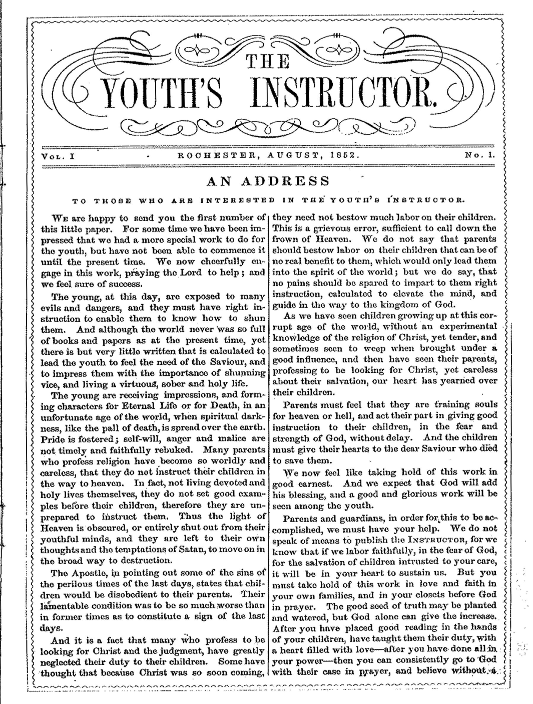
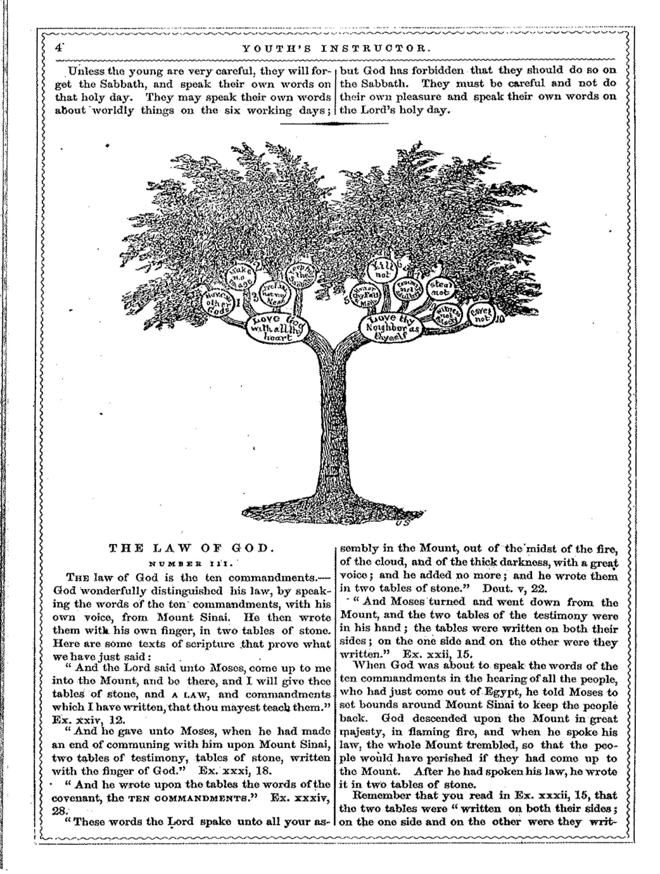
A 1º LIÇÃO DA ESCOLA SABATINA

Slide 15
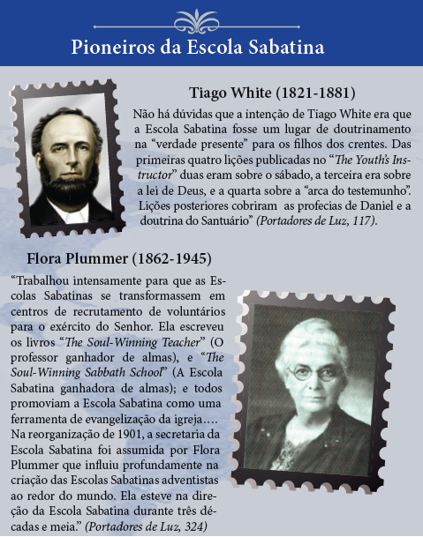

Slide 16
DESENVOLVIMENTO HISTÓRICO DA ESCOLA SABATINA

Slide 17
DESENVOLVIMENTO HISTÓRICO DA ESCOLA SABATINA

Slide 18
DESENVOLVIMENTO HISTÓRICO DA ESCOLA SABATINA

Slide 19
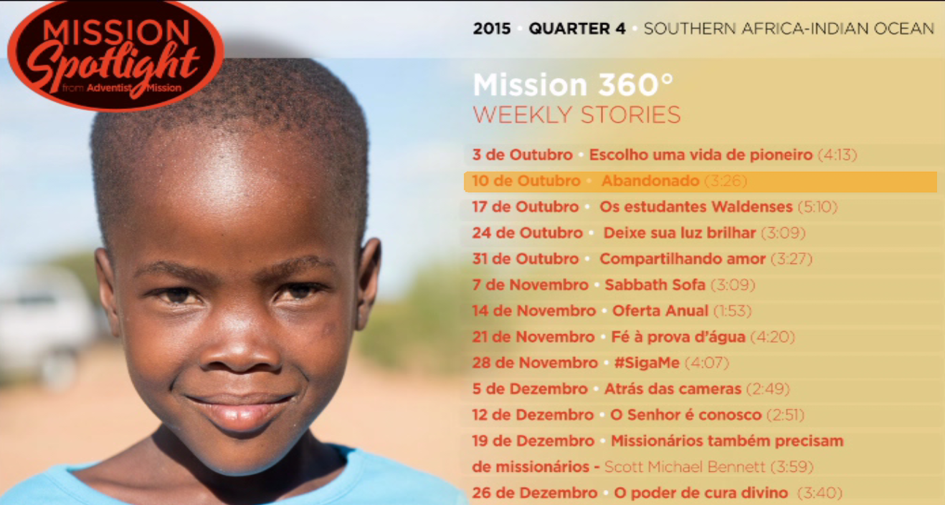
DESENVOLVIMENTO HISTÓRICO DA ESCOLA SABATINA
EM 2015
Troca do Nome Informativo das Missões para Missão 360º.

Slide 20
Curiosidades da Lição:
Passar o Vídeo “Como a Lição da Escola Sabatina é feita (versão 2016)”.
Para quem não tem a lição na parte de Sábado tem Leituras da Semana, com os texto das perguntas. (Monstra na Lição).
Usar as perguntas pessoais Especiais no Final de cada Lição.
Diferenças entre a Lição do Professor.

Slide 21
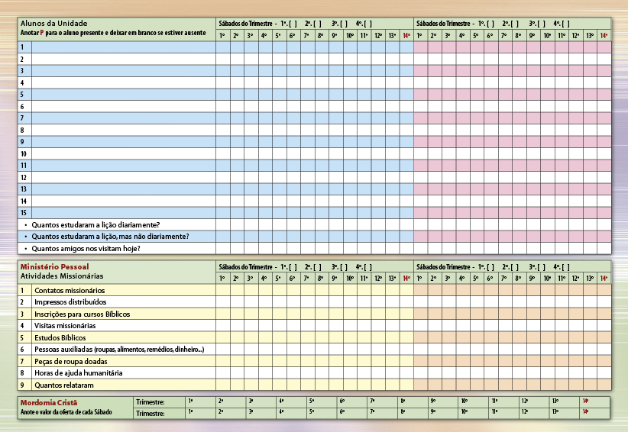
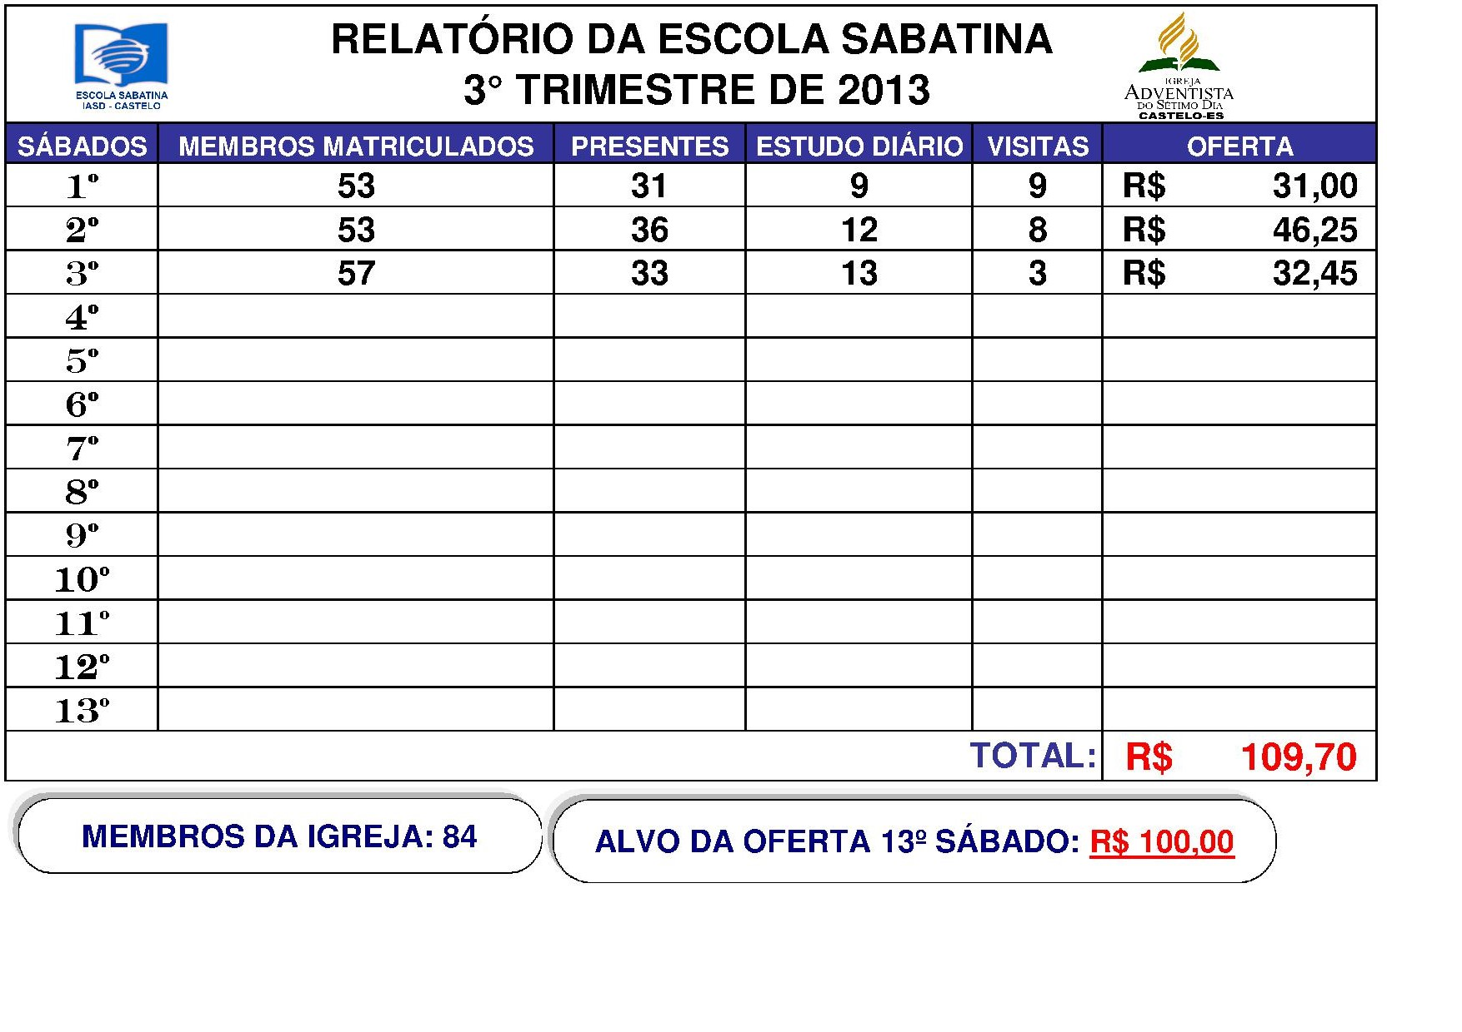
COMO O CARTÃO DE CHAMADA DA ESCOLA SABATINA, O QUADRO COMPARATIVO REVELA COMO ANDA O CORAÇÃO DA IGREJA, VAMOS
ENTÃO DAR MAIS ATENÇÃO AO CARTÃO DE CHAMADA E O QUADRO COMPARATIVO. ANALISANDO E COLOCANDO O EM PRÁTICA O SENSO DE URGÊNCIA DE ANUNCIAR A VOLTA DE CRISTO.

Slide 22
VOTO DA
ESCOLA SABATINA
Pela graça de DEUS, farei todo esforço necessário por tornar prospera a Escola Sabatina, estudando a cada dia a Bíblia e a Lição, sendo pontual e assíduo, cumprindo a missão, conforme meus dons. AMÉM.

